Slide 1

Aula 04: Produção de Relatórios e Escrita Profissional
Técnicas essenciais para escrita clara e eficaz
Notes:
Os conteúdos gerados por IA poderão estar incorretos.
---

Slide 2

Aparência
Ambiente Profissional Organizado
  Mesa de escritório limpa com notebook moderno e xícara de café transmite foco e produtividade.
Uso de Cores Institucionais
  Tons de azul e verde representam confiança, estabilidade e coerência com o material do curso.
Título e Subtítulo Claros
  Título destaca o foco na redação profissional; subtítulo conecta a aula à trilha formativa.
Notes:
---
Este diapositivo referencia informações do seguinte ficheiro: https://onedrive.live.com/personal/776c842f626ef6a2/_layouts/15/doc.aspx?resid=39b0748b-70c6-4baf-8ac1-96800fefb02b&cid=776c842f626ef6a2
A capa desta aula visa introduzir o tema de forma clara, profissional e visualmente equilibrada, transmitindo aos participantes uma sensação imediata de organização e seriedade institucional. A imagem sugerida — uma mesa de escritório limpa, acompanhada de um notebook moderno e uma xícara de café — cria uma atmosfera de foco, tranquilidade e produtividade, reforçando a ideia de que um ambiente bem estruturado favorece o trabalho mental e operacional. A escolha de cores em tons de azul e verde não é apenas estética: esses tons são frequentemente associados a confiança, estabilidade, segurança e ambiente institucional, características desejáveis no contexto profissional do CRAS. Além disso, esse padrão visual dialoga com as cores utilizadas nas aulas anteriores, promovendo coerência e continuidade no material do curso. O título “Produção de Relatórios e Escrita Profissional” indica que o foco da aula é fortalecer a habilidade de redigir documentos oficiais com clareza, técnica e padronização. Já o subtítulo “Informática para Agentes do CRAS – Aula 04” posiciona o conteúdo dentro da trilha formativa iniciada nas aulas anteriores. A junção desses elementos prepara o aluno para uma experiência de aprendizagem organizada, conectada e visualmente agradável.

Slide 3
Boas práticas de digitação e formatação
Notes:
O fim do 'Caos do Enter'

Slide 4

O fim do 'Caos do Enter'
Erros Comuns de Formatação
  Usar a barra de espaço e o Enter para alinhar texto causa desorganização e dificulta a padronização.
Uso Correto das Ferramentas
  Formatar documentos com ferramentas adequadas garante alinhamento correto e estrutura organizada.
Impacto Profissional
  Documentos organizados transmitem responsabilidade, credibilidade e melhoram a clareza da informação.
Notes:
Este tópico aborda um dos erros mais comuns no uso cotidiano do Word e Writer: a tentativa de formatar documentos utilizando recursos incorretos como a barra de espaço e o Enter. Esses hábitos, embora intuitivos para iniciantes, prejudicam profundamente a organização e padronização do texto. Explicar que o espaço não é um recurso de alinhamento e que o Enter não deve ser usado para pular páginas ajuda o aluno a compreender que a formatação correta depende do uso das ferramentas adequadas do editor de texto. A ideia de que 'o documento é a cara do seu trabalho' reforça o impacto profissional das boas práticas: um relatório desorganizado comunica falta de cuidado, enquanto um texto visualmente alinhado transmite responsabilidade e credibilidade. A comparação visual entre um documento bagunçado e outro organizado ajuda a fixar o conceito, mostrando que o cuidado estético não é superficial, mas sim uma ferramenta essencial para garantir clareza, leitura fluida e profissionalismo.

Slide 5
Padrões de formatação profissional
Notes:
Regras de Ouro da Formatação

Slide 6


Regras de Ouro da Formatação
Fontes Padrão e Legibilidade
  Arial e Times New Roman no tamanho 12 são fontes padrão que conferem seriedade e facilitam a leitura.
Alinhamento Justificado
  O alinhamento justificado organiza o texto em blocos simétricos, melhorando a estabilidade visual da leitura.
Espaçamento entre Linhas
  Espaçamento 1,5 entre linhas oferece respiro e facilita a leitura fluida para público técnico e administrativo.
Ícones de Formatação Essenciais
  Ícones como régua e alinhamento reforçam o reconhecimento de ferramentas essenciais para padrões formais.
Notes:
A formatação profissional segue padrões amplamente aceitos em ambientes técnicos e administrativos. O uso das fontes Arial ou Times New Roman, ambas no tamanho 12, confere seriedade e legibilidade ao texto, sendo essas tipografias padrão em ambientes públicos, jurídicos e acadêmicos. O alinhamento justificado, por sua vez, organiza o texto em blocos visuais simétricos, tornando a leitura mais estável aos olhos do leitor. Já o espaçamento de 1,5 entre linhas proporciona respiro adequado, facilitando a leitura fluida por gestores, coordenadores ou público técnico. Destacar visualmente ícones como régua e alinhamento justificado ajuda a reforçar o reconhecimento imediato desses elementos como ferramentas essenciais para garantir padrões formais. A utilização constante dessas regras promove padronização institucional, melhora a percepção profissional do documento e acelera o trabalho da equipe, evitando retrabalho com revisões estéticas.

Slide 7
Organização com tabelas
Notes:
Tabelas para organizar a vida

Slide 8

Tabelas para organizar a vida
Uso Essencial em Ambientes CRAS
  Tabelas ajudam a organizar listas de presença, registros de visitas e controles mensais em ambientes sociais.
Problemas com Métodos Improvisados
  Usar pontinhos ou espaços para simular tabelas resulta em documentos desalinhados e difíceis de ler.
Benefícios do Design Simples
  Cabeçalhos destacados, linhas suaves e espaçamento uniforme promovem clareza e profissionalismo.
Organização e Padronização
  Tabelas transformam caos em ordem, facilitando a consulta e padronizando informações.
Notes:
As tabelas não são ferramentas restritas à área de números. Em ambientes como o CRAS, elas se tornam recursos fundamentais para estruturar listas de presença, registros de visitas domiciliares, controles mensais e diversas formas de acompanhamento sistemático. Muitos profissionais ainda utilizam práticas improvisadas, como pontinhos ou múltiplos espaços, para tentar simular colunas — o que resulta em documentos desalinhados e difíceis de ler. Ensinar o uso correto das tabelas capacita o aluno a criar estruturas limpas, consistentes e que podem ser facilmente atualizadas. Além disso, aplicar um design simples — com cabeçalho destacado, linhas suaves e espaçamento uniforme — contribui visualmente para maior profissionalismo e clareza. A tabela é uma ferramenta poderosa para transformar caos em ordem, trazendo organização, padronização e facilidade de consulta.

Slide 9
Produtividade com modelos
Notes:
Trabalhando de forma inteligente (Modelos)

Slide 10
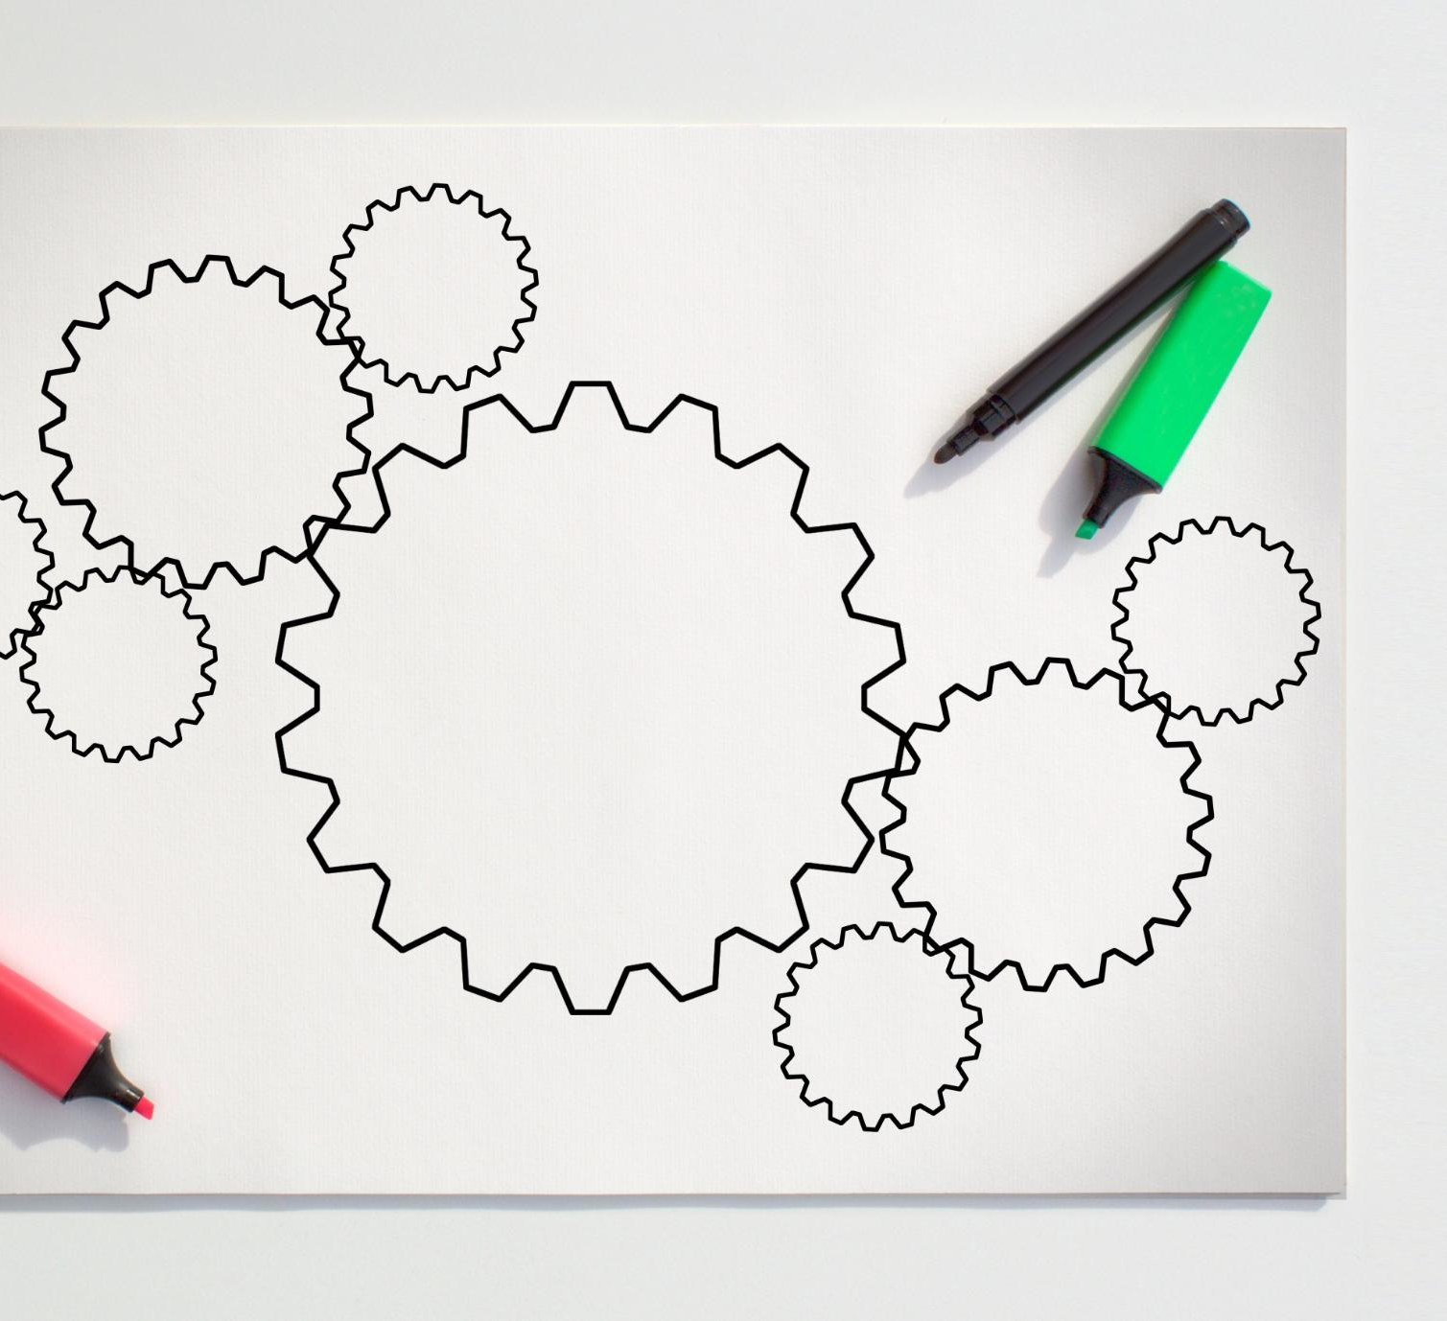
Trabalhando de forma inteligente (Modelos)
Importância dos Modelos
  Modelos economizam tempo e evitam inconsistências ao evitar a criação de documentos do zero repetidamente.
Elementos Fixos dos Templates
  Templates incluem cabeçalho, assinatura, logomarca, data, fonte e margens padronizadas para o município.
Benefícios da Padronização
  Padronização reduz erros, aumenta a produtividade e mantém a identidade institucional em documentos.
Notes:
Criar documentos do zero consome tempo e abre espaço para inconsistências. Por isso, o uso de modelos (templates) é fundamental para qualquer agente do CRAS que deseja acelerar sua rotina e padronizar documentos institucionais. Um template é um arquivo base contendo elementos fixos, como cabeçalho, assinatura, logomarca, data, fonte e margens do município. Ao salvar esses padrões uma única vez, o profissional só precisará preencher os dados variáveis nas próximas vezes, o que reduz drasticamente erros e padroniza relatórios, memorandos e listas de presença. A metáfora visual da engrenagem ou carimbo reforça a ideia de processo repetível e otimizado. Essa prática, além de aumentar a produtividade, garante identidade institucional e reduz divergências que costumam surgir quando cada agente edita o documento de maneira independente.

Slide 11
Atividade prática
Notes:
Desafio Prático

Slide 12
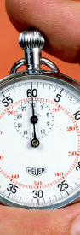
Desafio Prático
Configuração de Margens
  Configurar margens de 2,5 cm reforça o padrão institucional e prepara o documento para formatação profissional.
Inserção de Cabeçalho
  Adicionar um cabeçalho fictício ajuda a entender os elementos fixos em documentos profissionais.
Criação de Tabela
  Criar tabela com colunas Nome, Data e Situação estimula o domínio da estruturação de informações.
Uso de Ícones Visuais
  Ícones como cronômetro e alvo reforçam a sensação de meta prática e aprendizado objetivo.
Notes:
A atividade prática final visa consolidar imediatamente os conceitos trabalhados na aula, permitindo que o aluno experimente os recursos essenciais do editor de texto. Configurar margens de 2,5 cm reforça o padrão institucional; inserir um cabeçalho fictício promove o entendimento de elementos fixos; e criar uma tabela com três colunas — Nome, Data e Situação — estimula o domínio da estruturação de informações. O exercício incentiva o aluno a aplicar formatação correta, explorar ferramentas de layout e desenvolver autonomia. O uso de ícones como cronômetro ou alvo reforça visualmente a sensação de meta prática, tornando o aprendizado mais concreto e objetivo. Essa etapa promove segurança no uso do Word/Writer e reforça a ideia de que a prática é o caminho mais rápido para dominar a escrita profissional.

